Slide 1
ОРГАНИЗАЦИЯ РАБОТЫ ПУНКТОВ ВРЕМЕННОГО РАЗМЕЩЕНИЯ
НА БАЗЕ САНАТОРИЕВ ФЕДЕРАЦИИ ПРОФСОЮЗОВ РТ
Кузьмичева Елена Ивановна
Председатель Союза «Федерация профсоюзов Республики Татарстан»
27 января 2023 г.

Slide 2
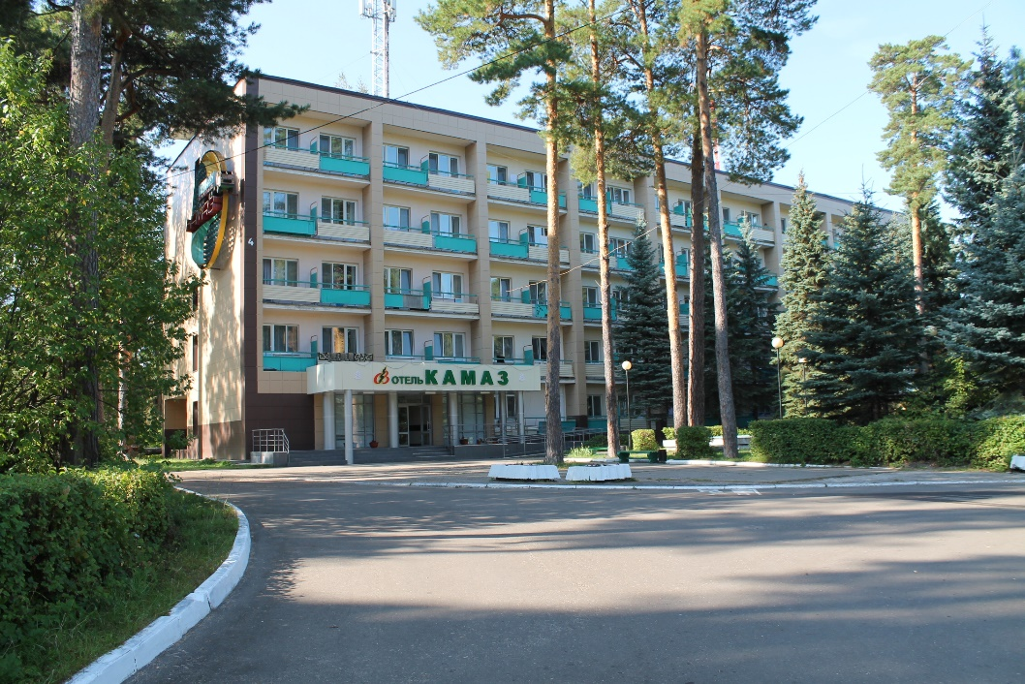
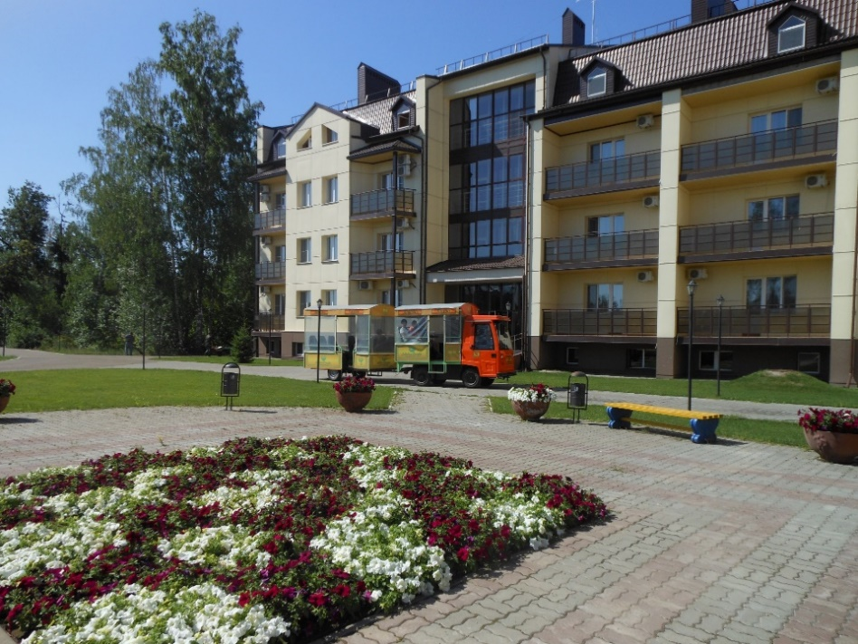
ПВР на базе санаториев Федерации профсоюзов РТ
ФЕДЕРАЦИЯ ПРОФСОЮЗОВ РЕСПУБЛИКИ ТАТАРСТАН
Ливадия-Татарстан
Васильевский
Жемчужина

Slide 3
ФЕДЕРАЦИЯ ПРОФСОЮЗОВ РЕСПУБЛИКИ ТАТАРСТАН
Информация
о численности вынужденных переселенцев,
размещенных в ПВР
Санаторий | Размещено по прибытию | Размещено на 20.01.2023
Ливадия-Татарстан | 161 | 110
Васильевский | 96 | 50
Жемчужина | 197 | 95
ИТОГО | 454 | 255

Slide 4
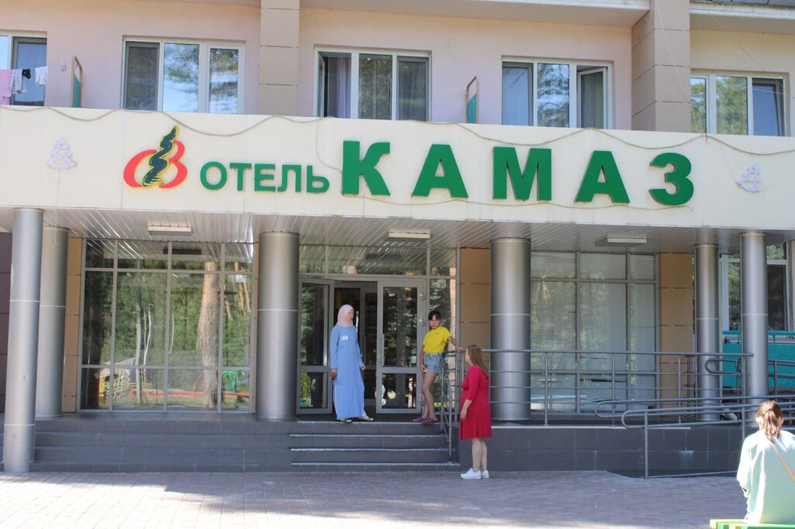
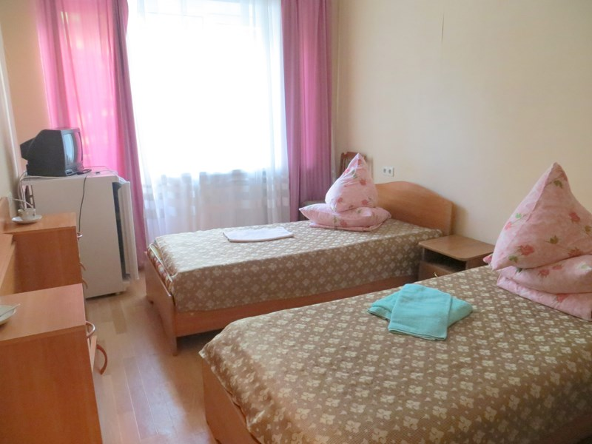
Условия размещения в ПВР
ФЕДЕРАЦИЯ ПРОФСОЮЗОВ РЕСПУБЛИКИ ТАТАРСТАН

Slide 5
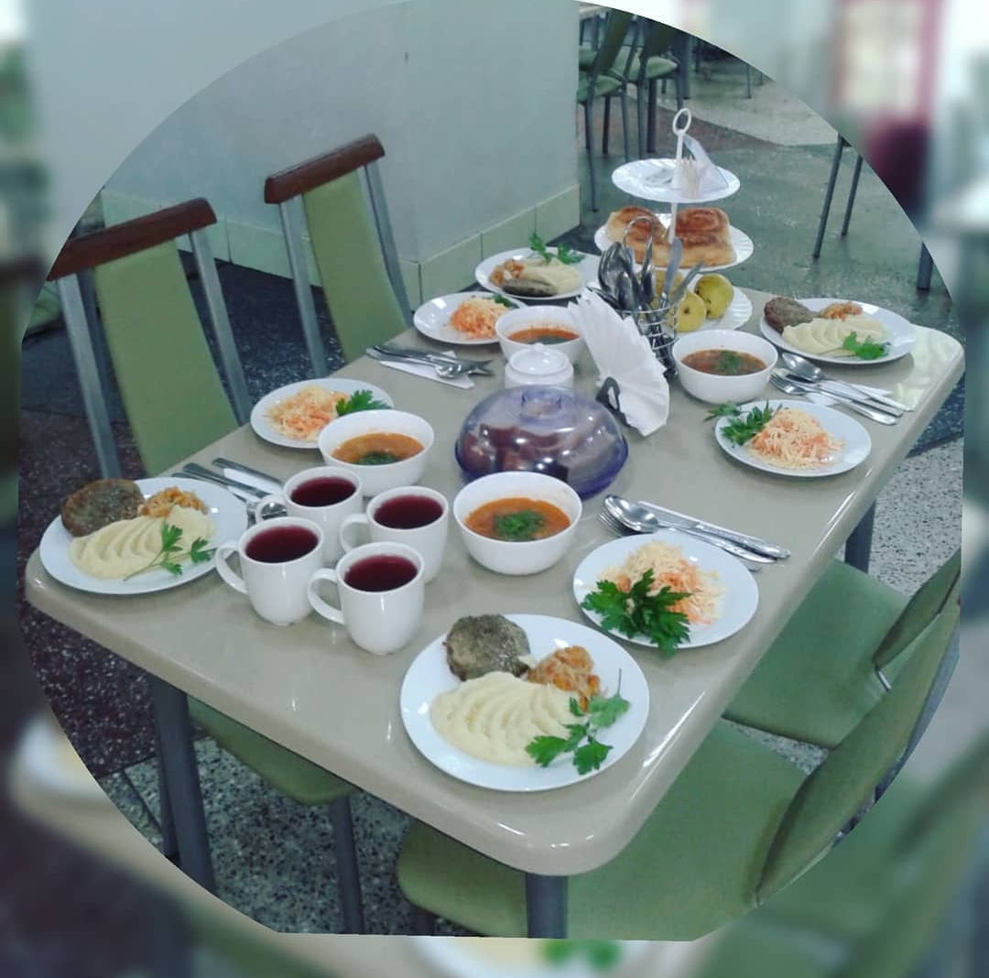
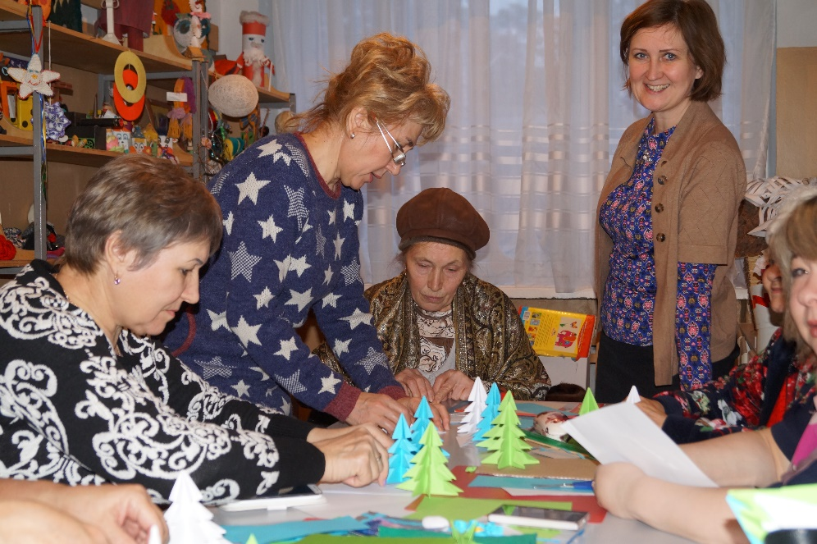
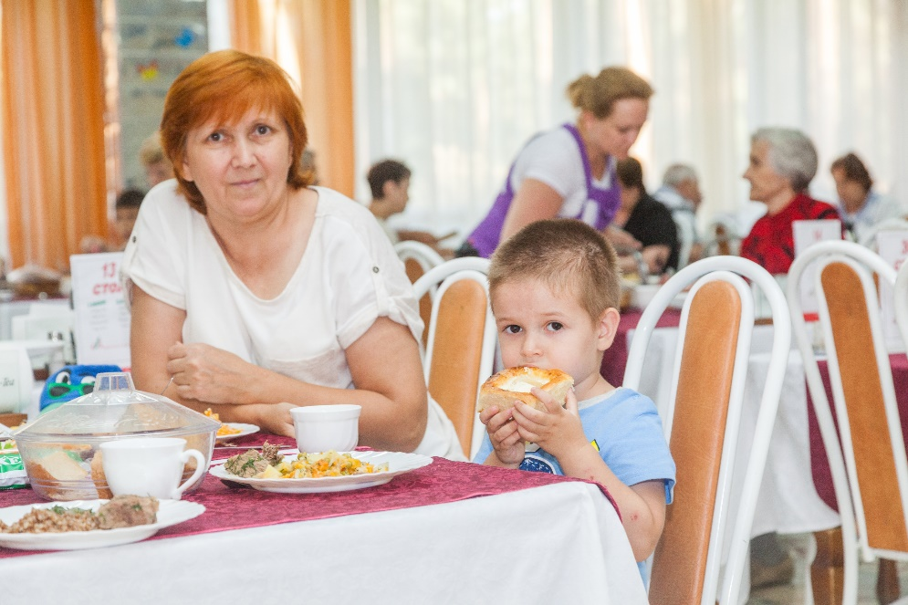
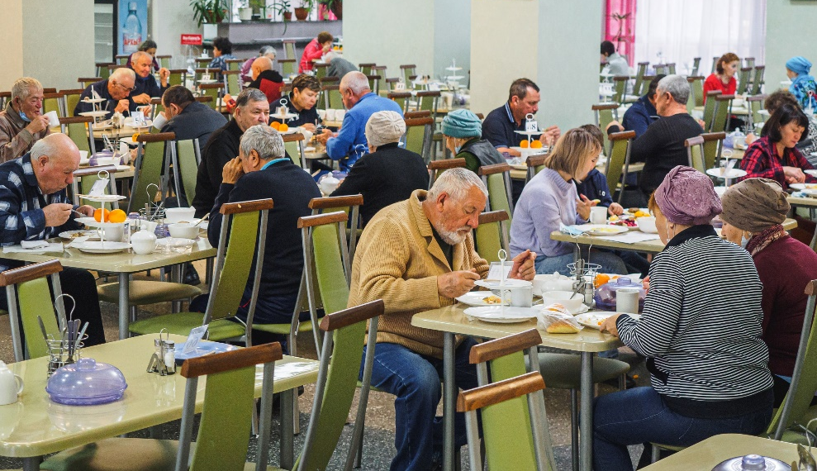
Условия питания и досуга в ПВР
ФЕДЕРАЦИЯ ПРОФСОЮЗОВ РЕСПУБЛИКИ ТАТАРСТАН

Slide 6
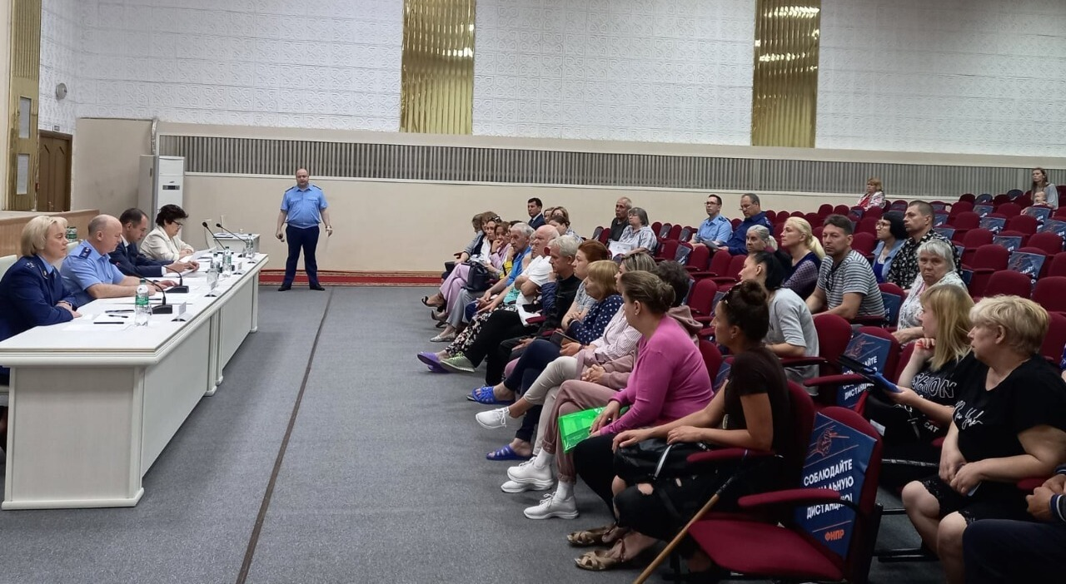
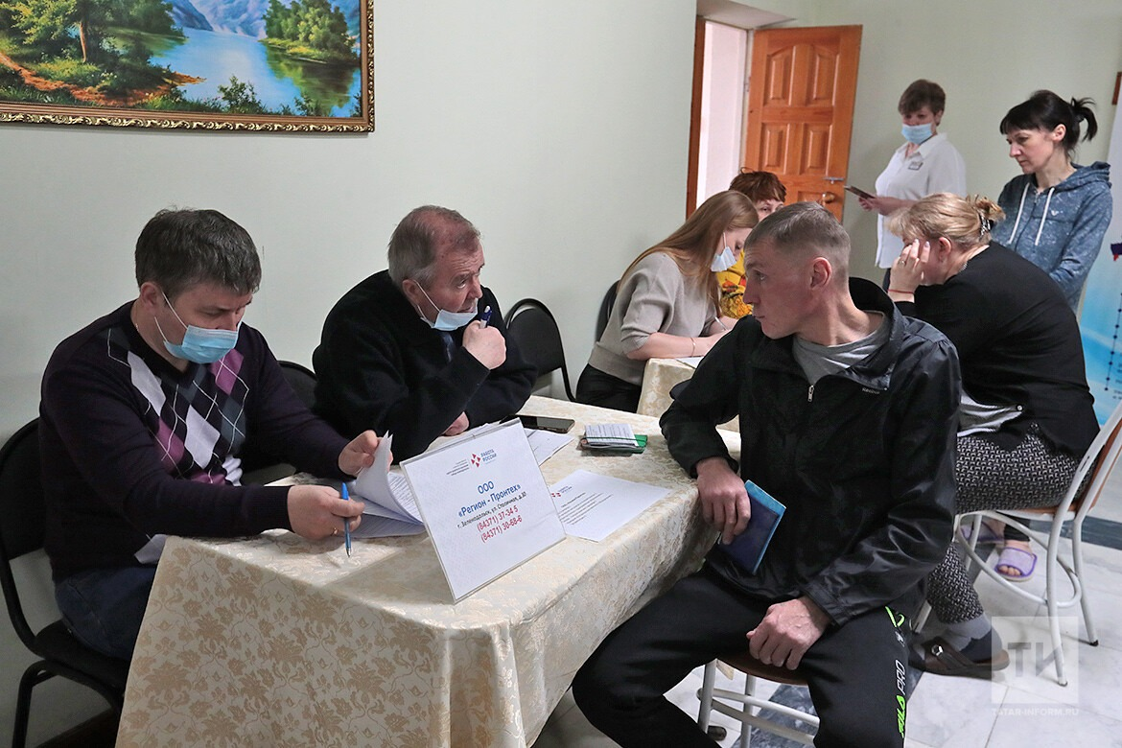
Комплексная помощь
ФЕДЕРАЦИЯ ПРОФСОЮЗОВ РЕСПУБЛИКИ ТАТАРСТАН

Slide 7
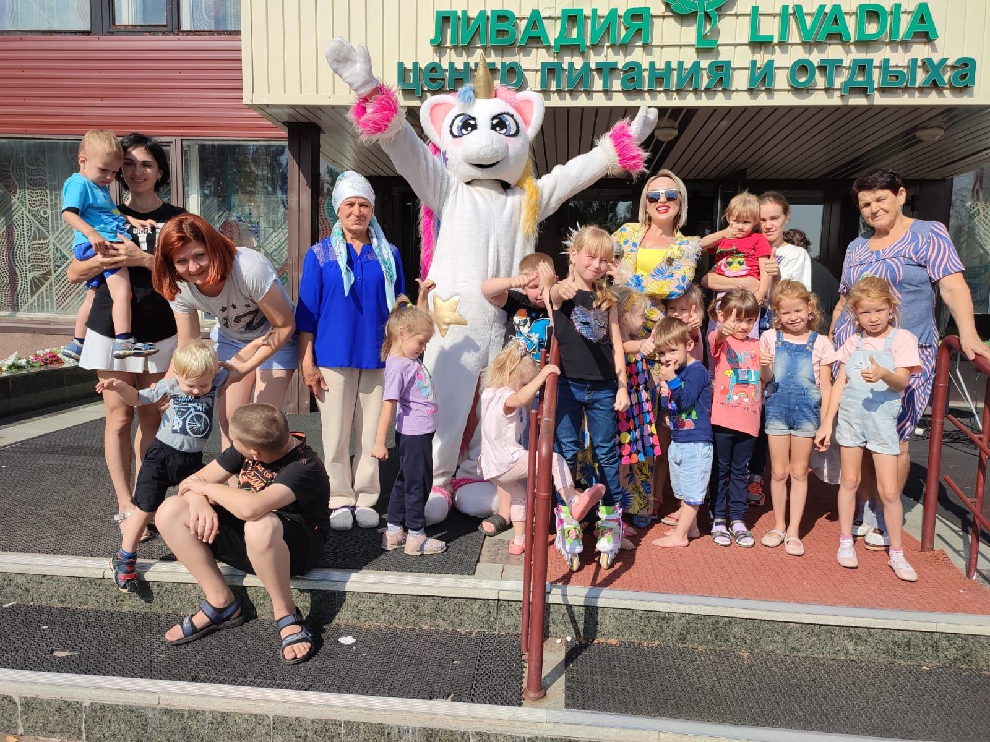
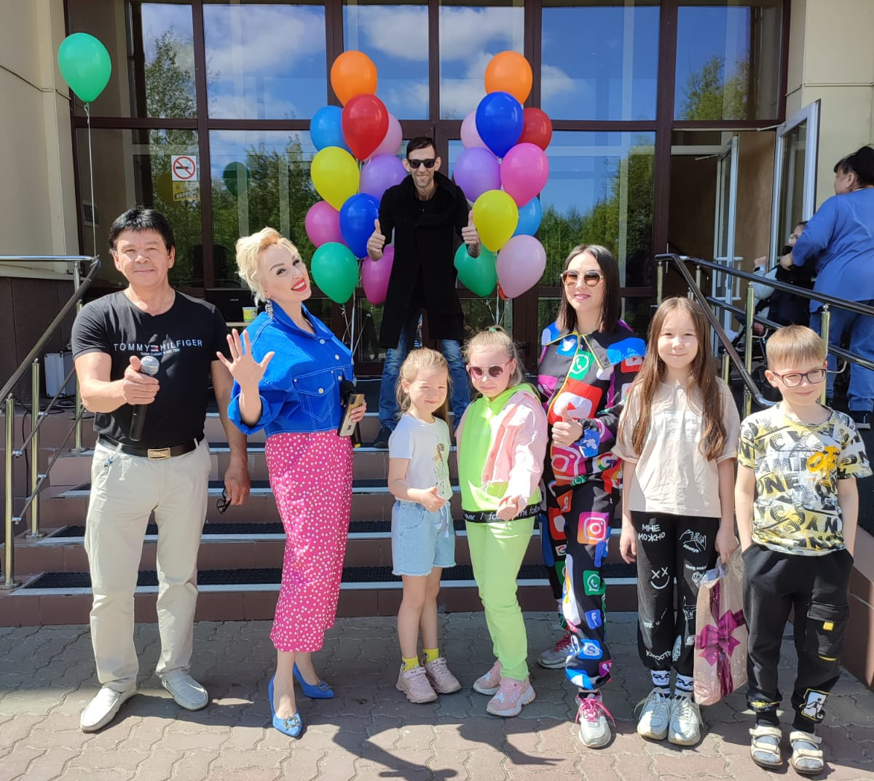
Особое внимание уделяется детям в ПВР
ФЕДЕРАЦИЯ ПРОФСОЮЗОВ РЕСПУБЛИКИ ТАТАРСТАН

Slide 8
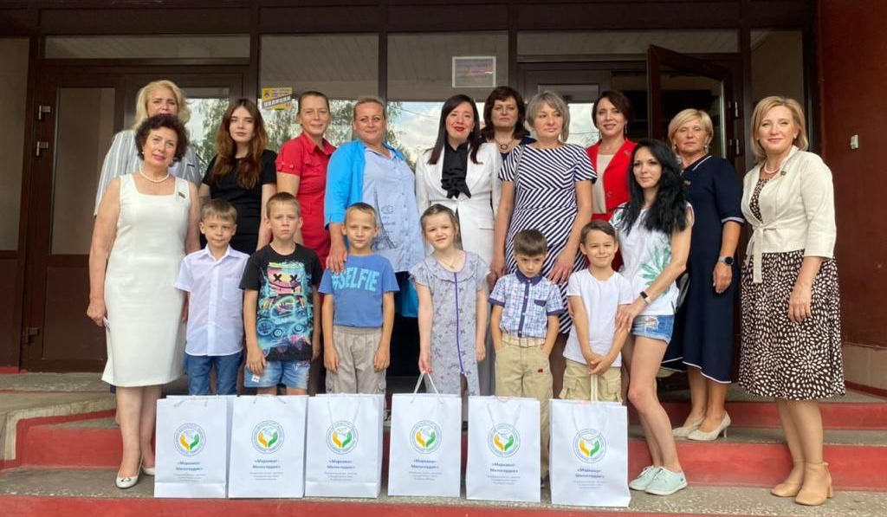
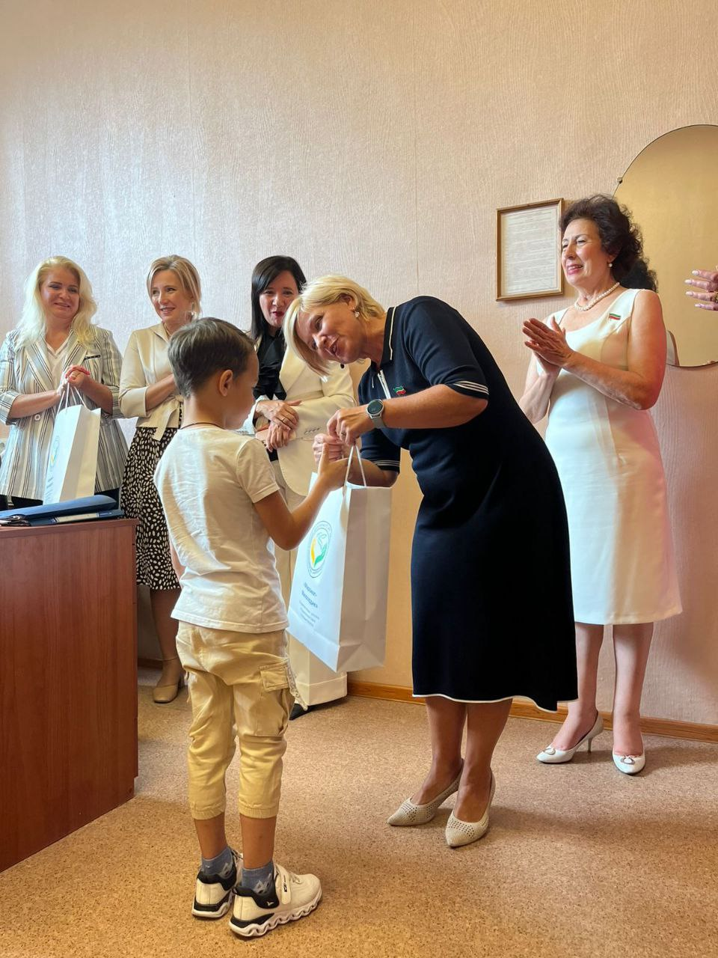
Акция «Помоги собраться в школу»
ФЕДЕРАЦИЯ ПРОФСОЮЗОВ РЕСПУБЛИКИ ТАТАРСТАН

Slide 9
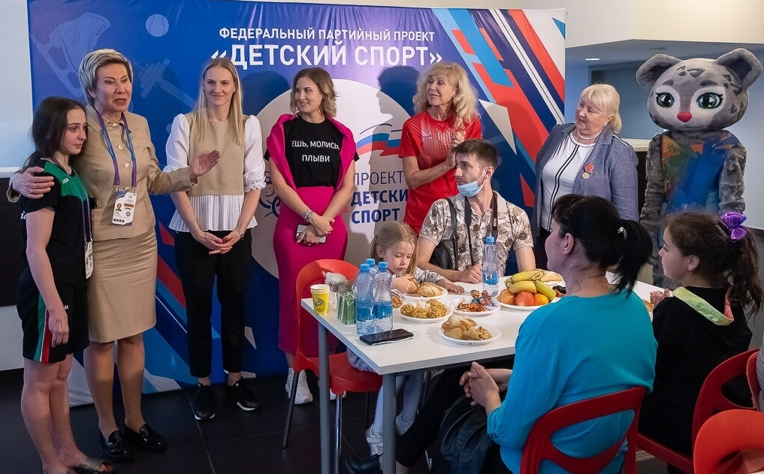
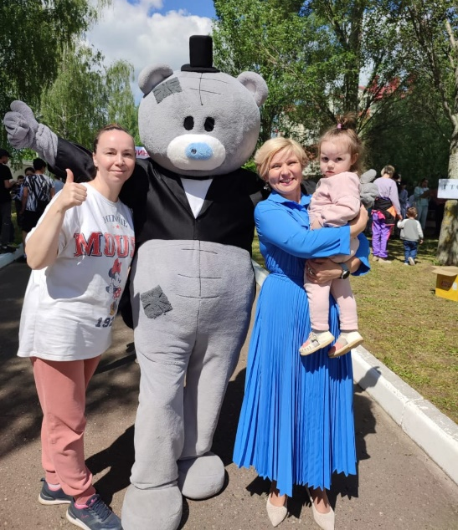
ФЕДЕРАЦИЯ ПРОФСОЮЗОВ РЕСПУБЛИКИ ТАТАРСТАН
Мероприятия для детей в ПВР

Slide 10
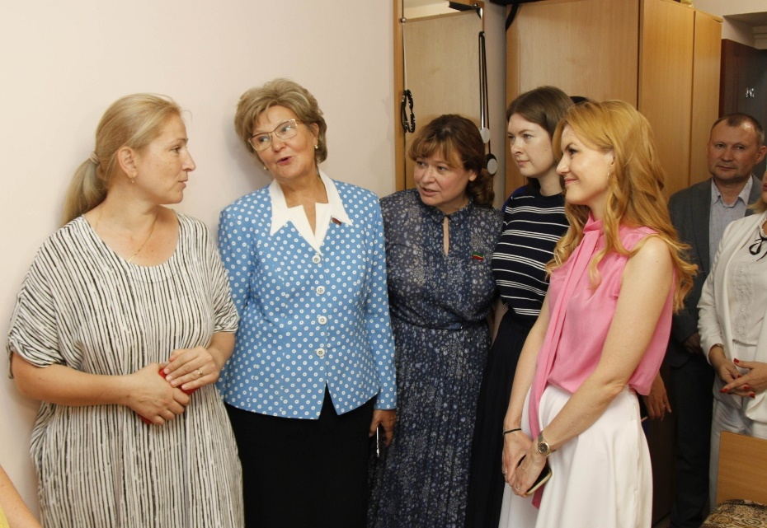
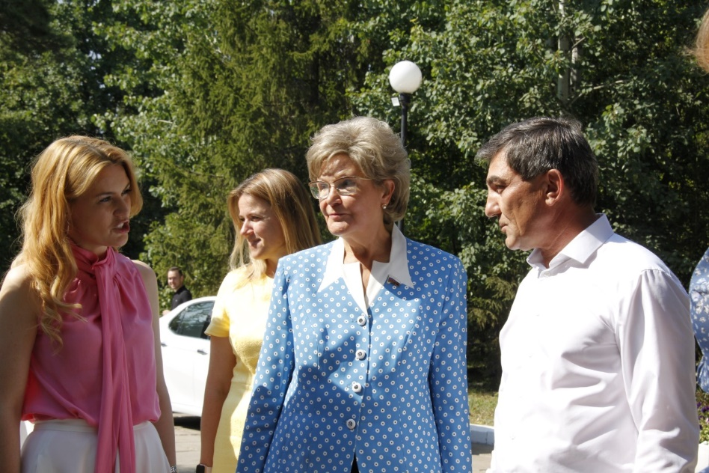
ФЕДЕРАЦИЯ ПРОФСОЮЗОВ РЕСПУБЛИКИ ТАТАРСТАН
Посещение ПВР
депутатами Госдумы РФ и Госсовета РТ

Slide 11
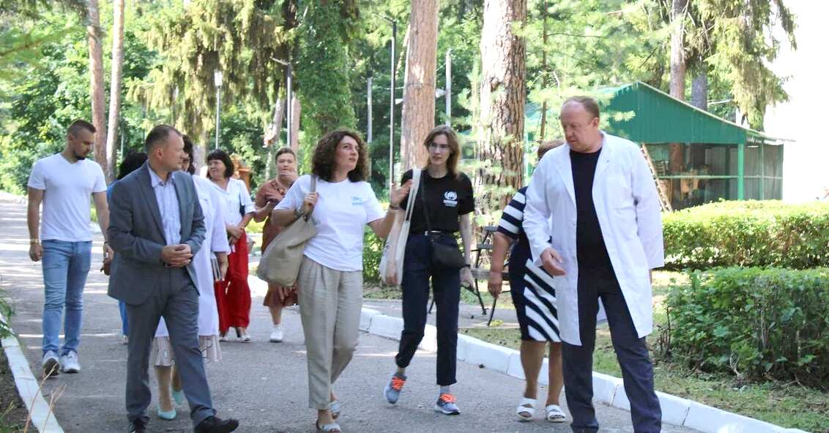
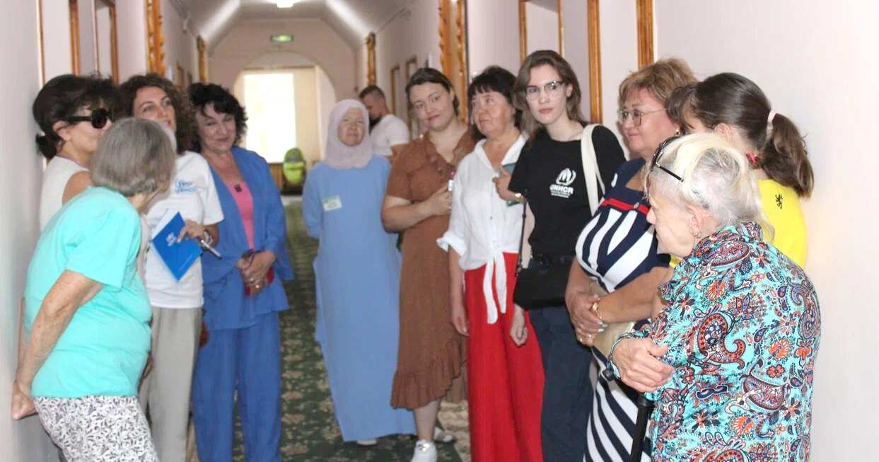
Представители Управления Верховного комиссара ООН и Российского Красного Креста в ПВР
ФЕДЕРАЦИЯ ПРОФСОЮЗОВ РЕСПУБЛИКИ ТАТАРСТАН

Slide 12
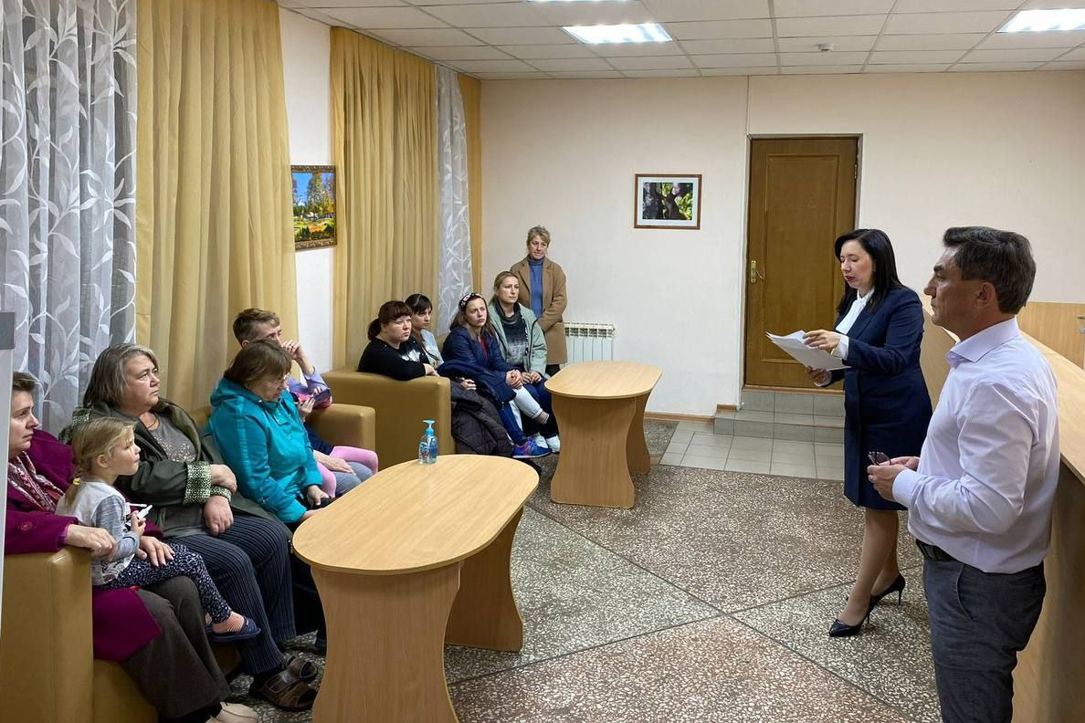
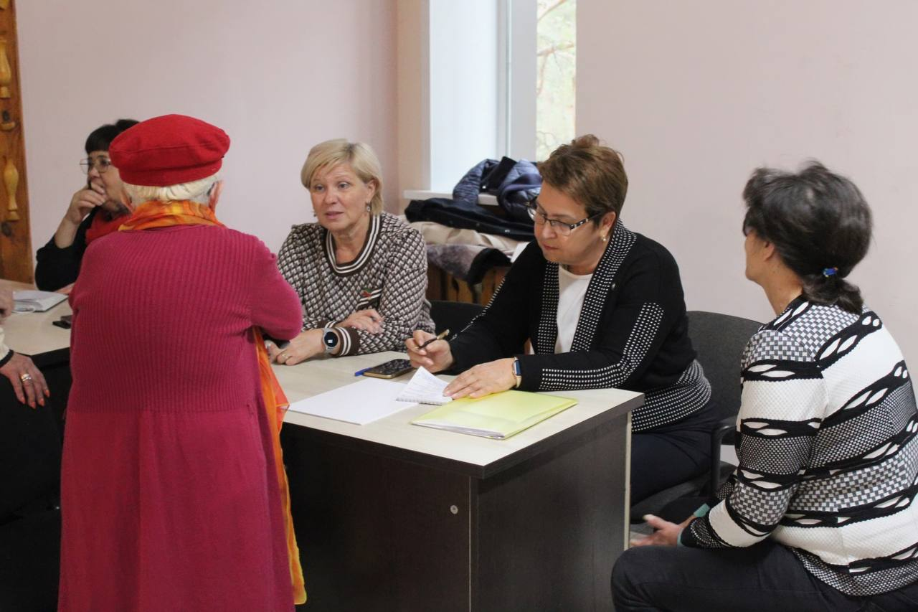
ФЕДЕРАЦИЯ ПРОФСОЮЗОВ РЕСПУБЛИКИ ТАТАРСТАН
Прием обращений от проживающих в ПВР

Slide 13
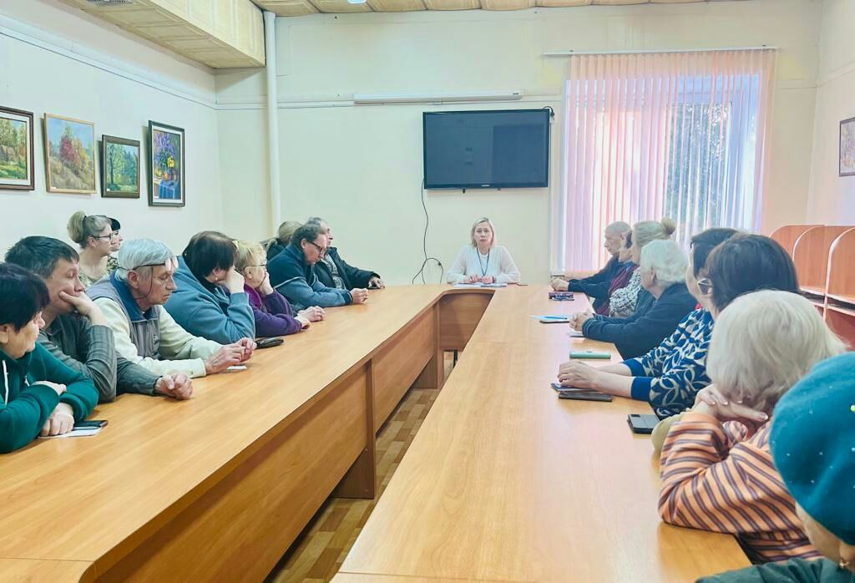
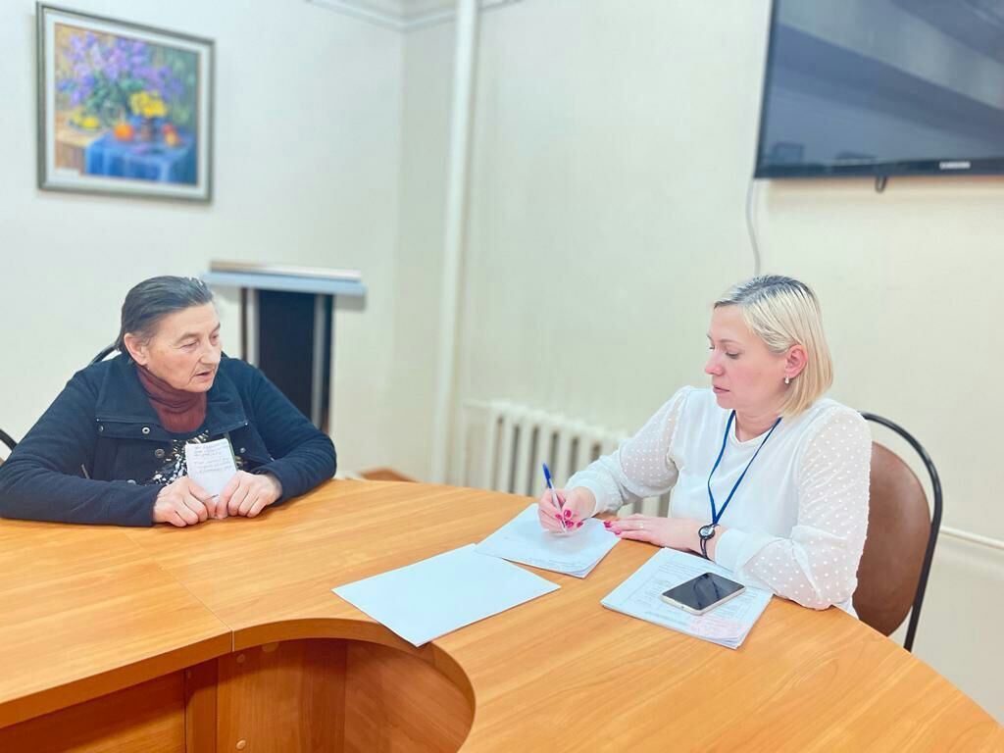
ФЕДЕРАЦИЯ ПРОФСОЮЗОВ РЕСПУБЛИКИ ТАТАРСТАН
Прием граждан в ПВР по вопросам социального характера –
санаторий «Жемчужина», 24 января 2023 г.

Slide 14
ФЕДЕРАЦИЯ ПРОФСОЮЗОВ РЕСПУБЛИКИ ТАТАРСТАН
Вместе мы преодолеем все невзгоды!

